Slide 1
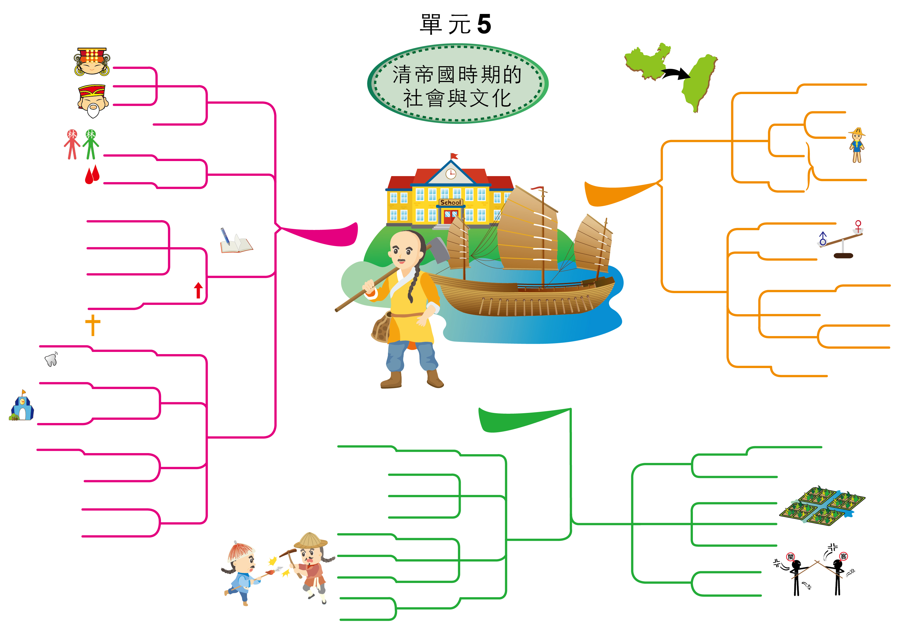
媽祖
王爺
共同信仰
宗教信仰
耕地不足
人口外移
土地公
漳州
原鄉神明
(閩)
福建
南部
唐山過臺灣
泉州
同姓移民
唐山祖
西部
血緣關係
宗族組織
渡海來臺
(粵)
廣東
客家族群
開臺祖
東部
社會
風氣轉變
經濟生活穩定
移民
不准攜帶家眷
教育機構大增
原因
臺灣
男多女少
官方地方提倡
文教風氣
渡臺禁令
與原住民通婚
入贅女方
文風日盛
考試得官
漢人
收養子女
羅漢腳
沒結婚
醫療傳教
西方傳教士
開港通商
無固定職業
沈葆楨
奏請取消
拔牙治病
淡水
三年一小反
五年一大亂
第一間
西式學堂
牛津學堂
馬偕
西方文化
再傳入
治眼病
臺南、高雄
反抗政府
民眾武力
定義
單身男子
缺乏家庭組織
馬雅各
會黨聚眾起事
結盟結社
同鄉、同姓
新樓醫院前身
官吏貪汙不公
原因
西方醫學知識
語言、生活習性
影響
官民利益衝突
械鬥
衝突
土地、水源
新式教育
康熙末年
朱一貴
民變
武力解決
乾隆末年
林爽文
事件
同治年間
戴潮春
祖籍械鬥
閩、粵
族群不合
清廷鎮壓
結果
漳、泉
武力

Slide 2
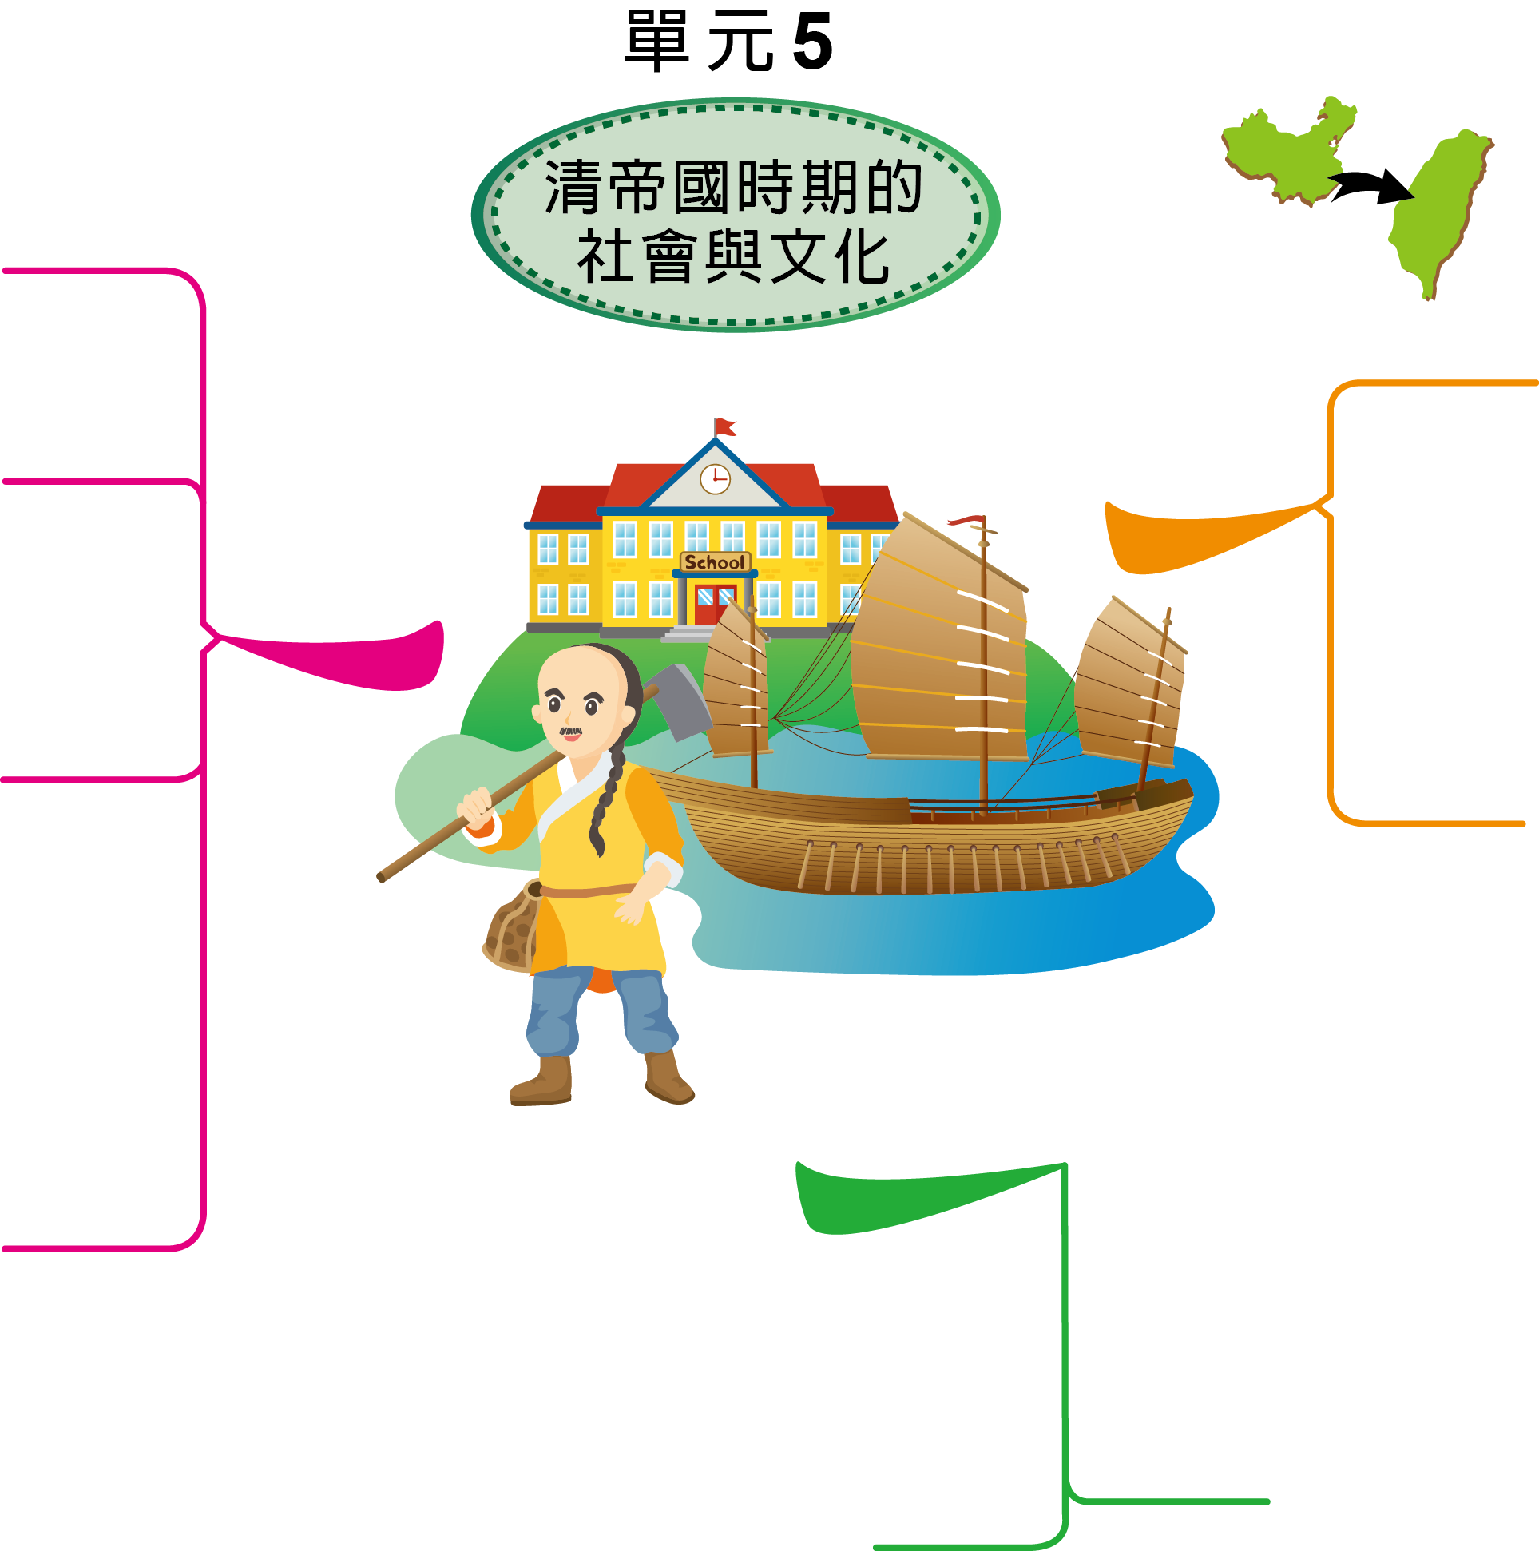
宗教信仰
唐山過臺灣
宗族組織
渡海來臺
社會
風氣轉變
文教風氣
渡臺禁令
三年一小反
五年一大亂
西方文化
再傳入
械鬥
民變

Slide 3
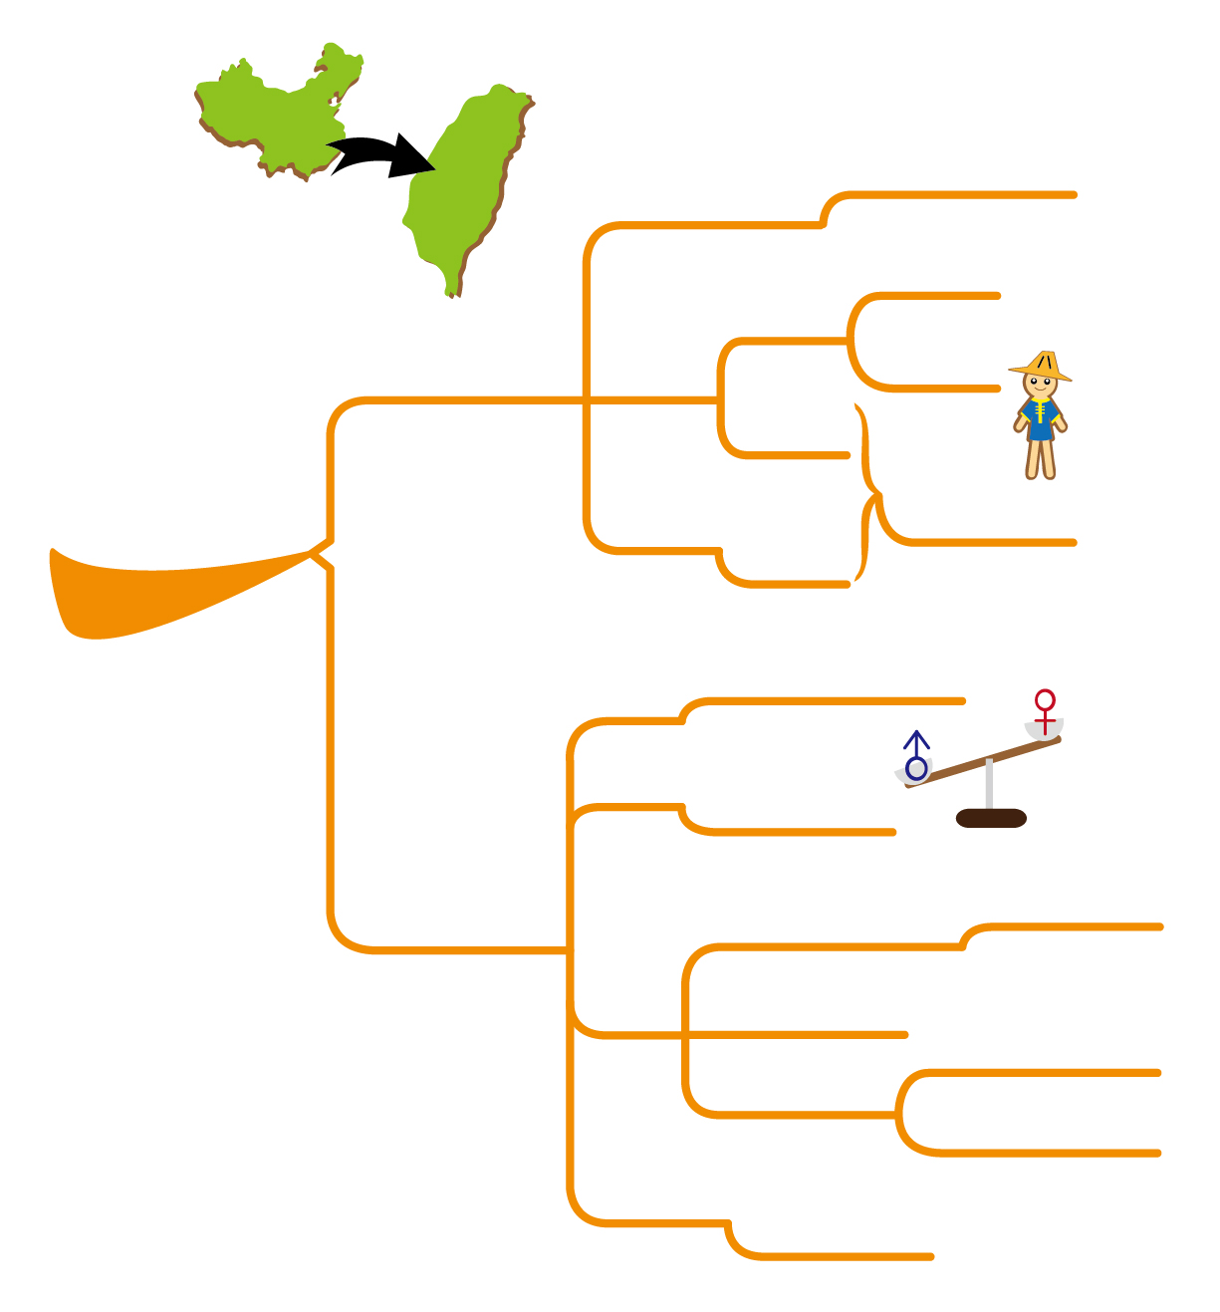
耕地不足
人口外移
漳州
(閩)
福建
南部
唐山過臺灣
泉州
西部
(粵)
廣東
渡海來臺
客家族群
東部
移民
不准攜帶家眷
臺灣
男多女少
渡臺禁令
與原住民通婚
入贅女方
漢人
收養子女
沒結婚
羅漢腳
無固定職業
沈葆楨
奏請取消

Slide 4
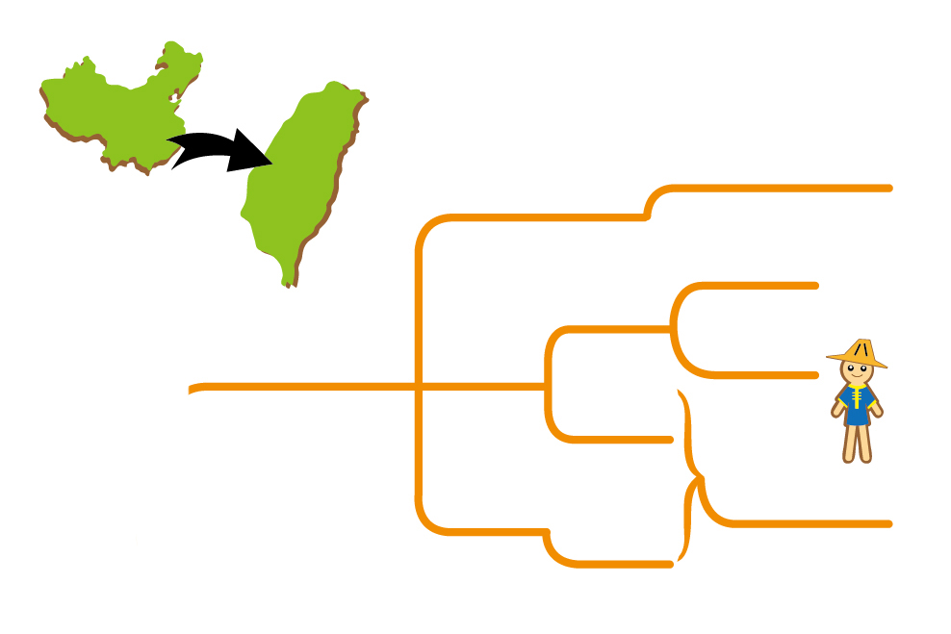
人口外移
耕地不足
漳州
(閩)
福建
南部
唐山過臺灣
泉州
西部
(粵)
廣東
客家族群
東部

Slide 5
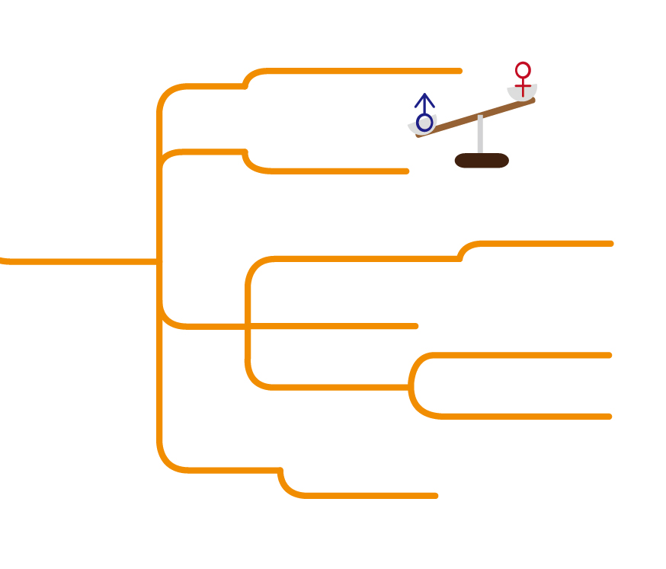
不准攜帶家眷
移民
臺灣
男多女少
入贅女方
渡臺禁令
與原住民通婚
漢人
收養子女
沒結婚
羅漢腳
無固定職業
沈葆楨
奏請取消

Slide 6
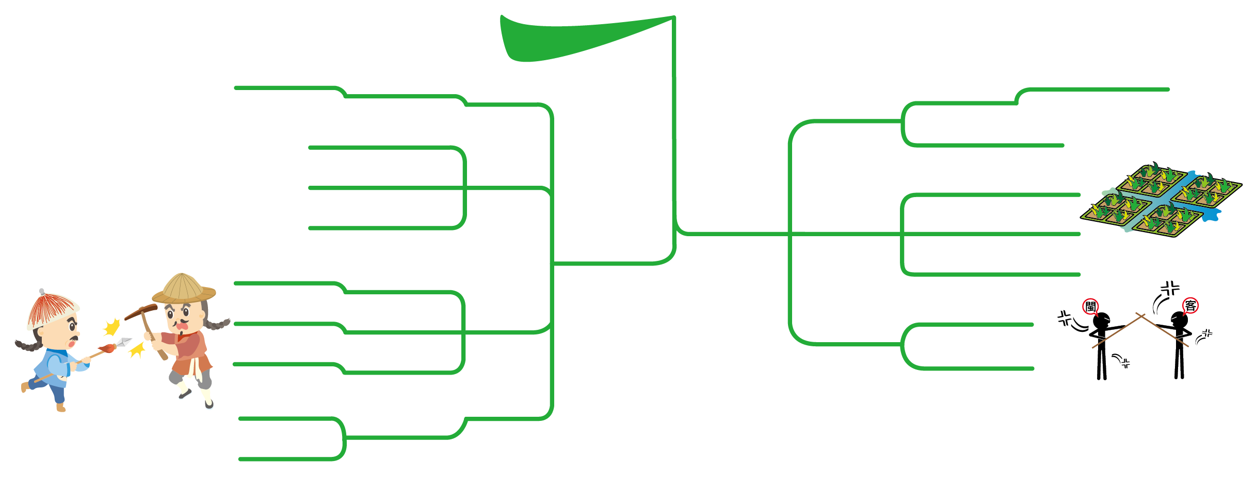
三年一小反
五年一大亂
反抗政府
民眾武力
定義
單身男子
缺乏家庭組織
結盟結社
會黨聚眾起事
同鄉、同姓
官吏貪汙不公
原因
語言、生活習性
官民利益衝突
械鬥
衝突
土地、水源
民變
武力解決
康熙末年
朱一貴
乾隆末年
林爽文
事件
閩、粵
祖籍械鬥
同治年間
戴潮春
漳、泉
族群不合
結果
清廷鎮壓
武力

Slide 7
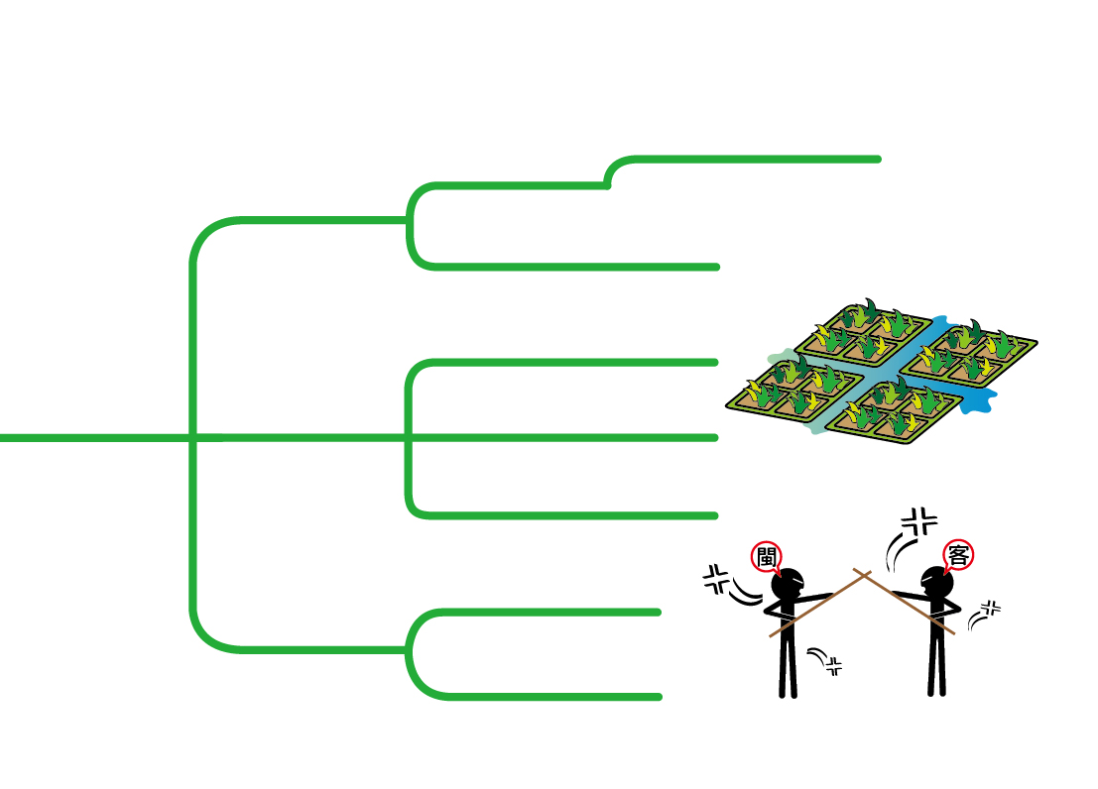
缺乏家庭組織
單身男子
結盟結社
同鄉、同姓
語言、生活習性
械鬥
衝突
土地、水源
武力解決
閩、粵
祖籍械鬥
漳、泉

Slide 8
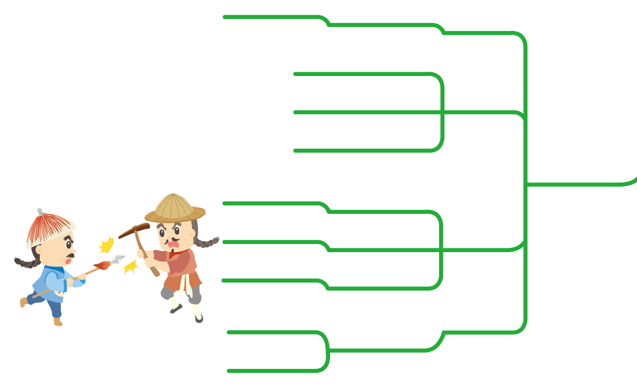
反抗政府
民眾武力
定義
會黨聚眾起事
官吏貪汙不公
原因
官民利益衝突
民變
康熙末年
朱一貴
乾隆末年
林爽文
事件
同治年間
戴潮春
族群不合
結果
清廷鎮壓
武力

Slide 9
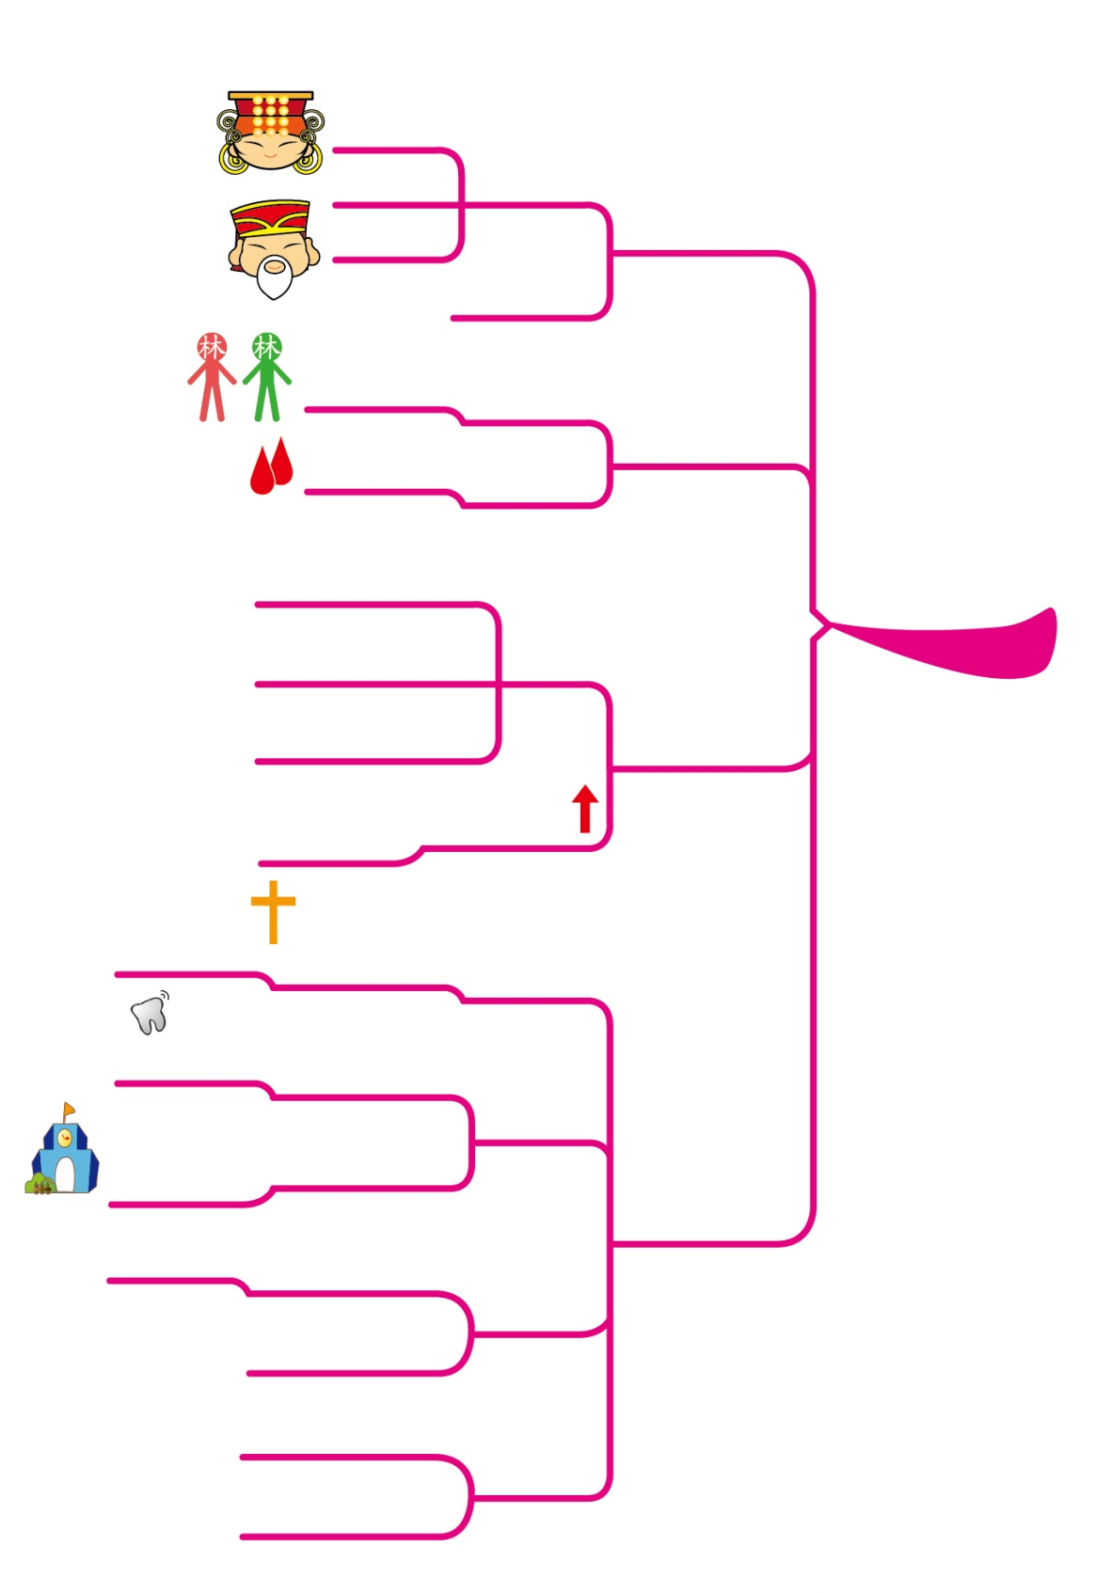
媽祖
王爺
共同信仰
土地公
宗教信仰
原鄉神明
同姓移民
唐山祖
血緣關係
宗族組織
開臺祖
社會
風氣轉變
經濟生活穩定
教育機構大增
原因
官方地方提倡
文教風氣
文風日盛
考試得官
醫療傳教
西方傳教士
開港通商
拔牙治病
淡水
第一間
西式學堂
馬偕
牛津學堂
西方文化
再傳入
治眼病
臺南、高雄
馬雅各
新樓醫院前身
西方醫學知識
影響
新式教育

Slide 10
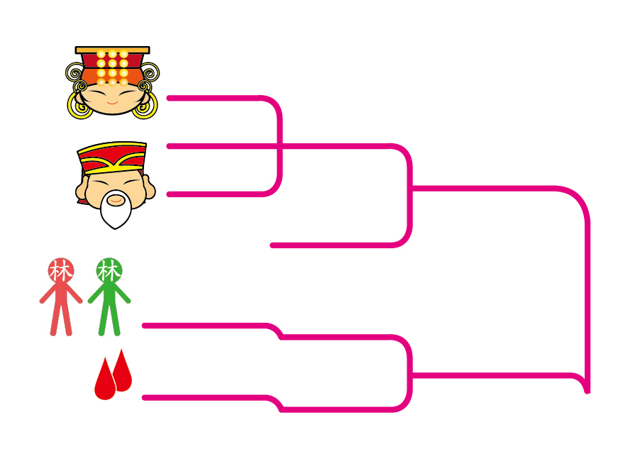
媽祖
王爺
共同信仰
宗教信仰
土地公
原鄉神明
同姓移民
唐山祖
宗族組織
血緣關係
開臺祖

Slide 11
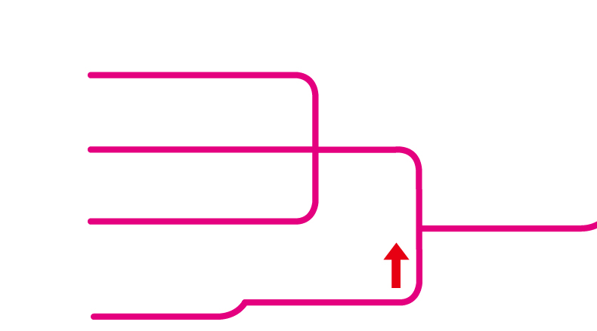
經濟生活穩定
教育機構大增
原因
官方地方提倡
文教風氣
考試得官
文風日盛

Slide 12
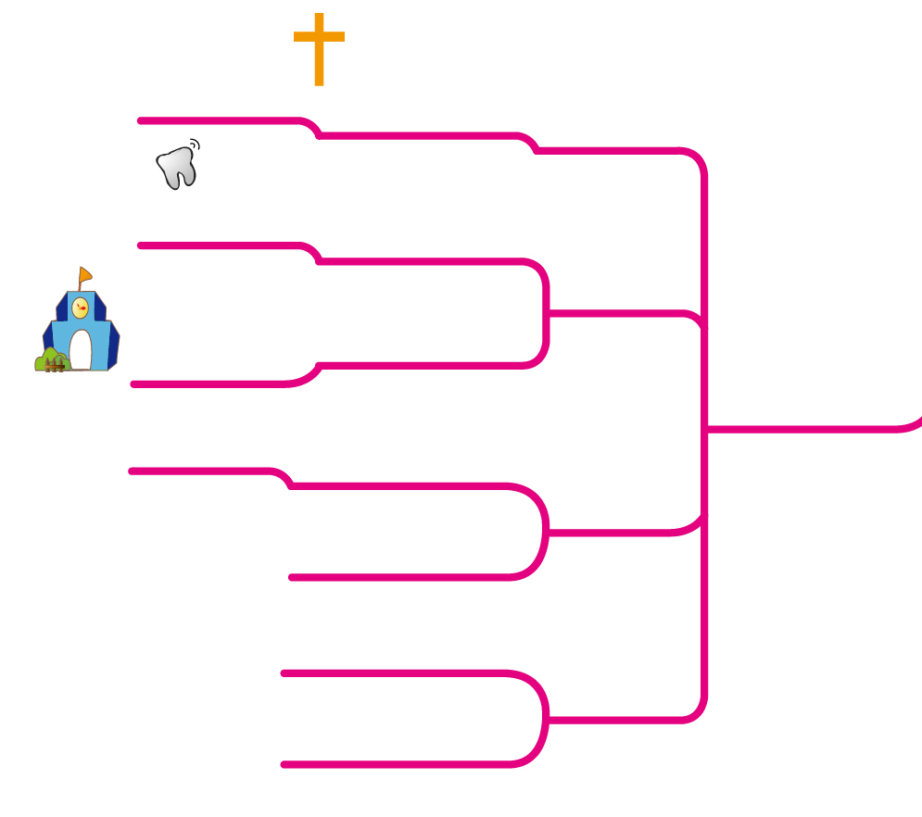
醫療傳教
西方傳教士
開港通商
拔牙治病
淡水
馬偕
第一間
西式學堂
牛津學堂
西方文化
再傳入
治眼病
臺南、高雄
馬雅各
新樓醫院前身
西方醫學知識
影響
新式教育

